Slide 1
Pruebas, mantenimiento y auditoría
Aseguramiento de la calidad del software basado en el producto del software

Slide 2

Enfoque estratégico para la prueba de software
Para realizar una prueba efectiva, debe realizar revisiones técnicas efectivas.
La prueba comienza en los componentes y opera hacia afuera, hacia la integración de todo el sistema.
Diferentes técnicas de prueba son adecuadas para distintos enfoques y momentos.
Prueba y depuración son actividades diferentes, pero la depuración debe incluirse en cualquier estrategia de prueba.
Notes:
Una estrategia para la prueba de software debe incluir pruebas de bajo nivel, que son necesarias para verificar que un pequeño segmento de código fuente se implementó correctamente, así como pruebas de alto nivel, que validan las principales funciones del sistema a partir de los requerimientos del cliente.
Una estrategia de prueba debe proporcionar una guía para el profesional y un conjunto de guías para el jefe de proyecto. Puesto que los pasos de la estrategia de prueba ocurren cuando comienza a aumentar la presión por las fechas límite, el avance debe ser medible y los problemas deben salir a la superficie tan pronto como sea posible.

Slide 3
Verificación y validación
Verificación
Validación
¿Construimos el producto correctamente?
¿Construimos el producto correcto?
Notes:
La prueba de software es un elemento de un tema más amplio conocido como verificación y validación. La verificación se refiere al conjunto de tareas que garantizan que el software implementa correctamente una función específica. La validación es un conjunto diferente de tareas que aseguran que el software que se construye sigue los requerimientos del cliente.
Actividad: Listar las acciones de verificación y validación de un proyecto de software, tales como las revisiones técnicas, auditorías de calidad y configuración, monitoreo de rendimiento, simulación, estudio de factibilidad, revisión de documentación, revisión de base de datos, análisis de algoritmos, pruebas de desarrollo, pruebas de usabilidad, pruebas de calificación, pruebas de aceptación y pruebas de instalación.

Slide 4
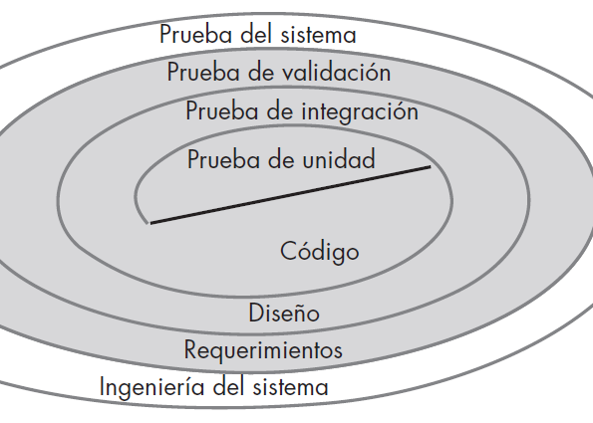
Organización de las pruebas de software
El proceso de software puede verse como una espiral, en la que cada etapa del proceso atraviesa un conjunto de pruebas que permiten asegurar la calidad del software desarrollado.
Notes:
La prueba de unidad comienza con el vértice de la espiral y se concentra en los componentes de software de manera individual, lo que garantiza que funcionen adecuadamente como unidad.
La prueba avanza hacia afuera de la espiral, hacia la prueba de integración, donde se abordan los conflictos asociados con los problemas derivados del ensamble e integración de los componentes de software.
En la etapa de pruebas de validación, los requerimientos establecidos se validan confrontándose con el software construido. Este conjunto de pruebas proporciona la garantía final de que el software cumple con todos los requerimientos informativos, funcionales, de comportamiento y de rendimiento establecidos.
Finalmente, se llega a la prueba del sistema, donde el software y otros elementos del sistema se prueban como un todo con el fin de verificar que todos los elementos se mezclan de manera adecuada y que se logra el funcionamiento global del sistema.

Slide 5
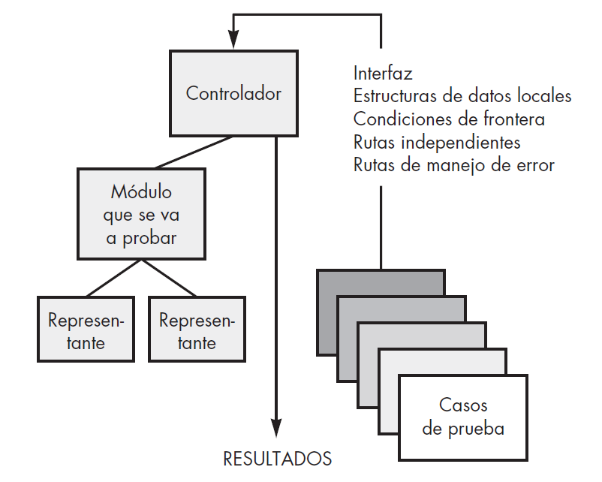
Pruebas unitarias
Las pruebas unitarias por lo general se consideran como adjuntas al paso de codificación.
Puesto que un componente no es un programa independiente, con frecuencia debe desarrollarse software controlador para cada prueba de unidad.
Notes:
Las pruebas unitarias enfocan los esfuerzos de verificación en la unidad más pequeña de diseño de software.
La interfaz del módulo se prueba para garantizar que la información fluya de manera adecuada hacia y desde la unidad de software que se está probando. Las estructuras de datos locales se examinan para asegurar que los datos almacenados temporalmente mantienen su integridad durante todos los pasos en la ejecución de un algoritmo. Todas las rutas independientes a través de la estructura de control se ejercitan para asegurar que todos los estatutos en un módulo se ejecuten al menos una vez. Las condiciones de frontera se prueban para asegurar que el módulo opera adecuadamente en las fronteras establecidas para limitar o restringir el procesamiento. Y, finalmente, se ponen a prueba todas las turas para el manejo de errores.
Las pruebas unitarias se simplifican cuando se diseña un componente con alta cohesión. Cuando un componente aborda una sola función, el número de casos de prueba se reduce y los errores pueden producirse y descubrirse con mayor facilidad.

Slide 6
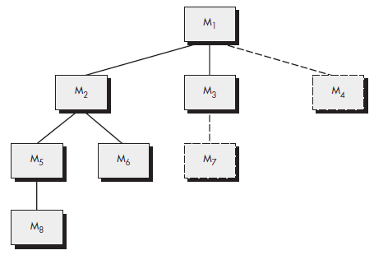
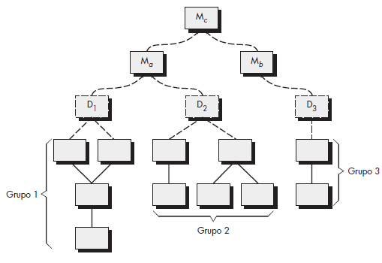
Pruebas de integración
Integración descendente
Integración ascendente
Notes:
Las pruebas de integración son una técnica sistemática para construir la arquitectura del software mientras se llevan a cabo pruebas para descubrir errores asociados con la interfaz. El objetivo es tomar los componentes probados de manera individual y construir una estructura de programa que se haya dictado por diseño.
Las pruebas de integración descendentes son un enfoque incremental, los módulos se integran al moverse hacia abajo a través de la jerarquía de control, comenzando con el módulo de control principal. Los módulos subordinados se incorporan ya sea de manera horizontal o de manera vertical.
Las pruebas de integración ascendente, comienza con la construcción y la prueba de módulos autónomos. Puesto que los componentes se integran de abajo hacia arriba, la funcionalidad que proporcionan los componentes subordinados en determinado nivel siempre está disponible y se elimina la necesidad de representes.

Slide 7

Pruebas de regresión
Es la nueva ejecución de algún subconjunto de pruebas que ya se realizaron a fin de asegurar que los cambios no propagaron efectos colaterales no deseados.
Notes:
Cada vez que se agrega un nuevo módulo como parte de las pruebas de integración, el software cambia. Se establecen nuevas rutas de flujo de datos, ocurren nuevas operaciones de entrada/salida y se invoca una nueva lógica de control. Dichos cambios pueden causar problemas con las funciones que anteriormente trabajaban sin fallas.
Las pruebas de regresión ayudan a garantizar que los cambios no introducen comportamiento no planeado o errores adicionales.

Slide 8
Pruebas de humo
Los componentes de software se integran en una construcción.
Se diseña una serie de pruebas para exponer los errores “paralizantes” que tengan mayor probabilidad de retrasar el proyecto.
La constricción se integra con otras construcciones y todo el producto se somete a prueba de humo diariamente.
Notes:
La prueba de humo es un enfoque de prueba de integración que se usa cuando se desarrolla software de producto. Se diseña como un mecanismo de ritmo para proyectos críticos en el tiempo, lo que permite al equipo de software valorar el proyecto de manera frecuente.

Slide 9
Pruebas de humo
Se minimiza el riesgo de integración
La calidad del producto final mejora
El diagnóstico y la corrección de errores se simplifican
El progreso es más fácil de valorar
Notes:
Se minimiza el riesgo de integración: Puesto que las pruebas de humo se realizan diariamente, las incompatibilidades y otros errores paralizantes pueden descubrirse tempranamente, lo que reduce la probabilidad de impacto severo sobre la planificación.
La calidad del producto final mejora: Es probable que la prueba de humo descubra errores funcionales, así como errores de diseño arquitectónico o en el componente debido a que el enfoque está orientado a la construcción.
El diagnóstico y la corrección de errores se simplifican: Como todo enfoque de prueba de integración, es probable que los errores descubiertos durante la prueba de humo se asocien con nuevos incrementos de software.
El progreso es más fácil de valorar: Con cada día, más software se integra y se demuestra que funciona. Esto incrementa la moral del equipo y brinda a los gerentes un buen indicio de que se está progresando.

Slide 10

Pruebas unitarias de software orientado a objetos
Las pruebas unitarias para una clase las dirigen las operaciones encapsuladas en la clase y el comportamiento de estado de ésta.
Notes:
A diferencia de otros tipos de software, en el orientado a objetos no es posible probar una sola operación en aislamiento, sino más bien como una parte de una clase.
Por lo general, una clase encapsulada es el foco de la prueba unitaria. No obstante, las operaciones dentro de la clase son las unidades comprobables más pequeñas. Puesto que una clase puede contener algunas operaciones diferentes, y una operación particular puede existir como parte de algunas clases diferentes, las tácticas aplicadas a las pruebas unitarias deben cambiar.

Slide 11
Pruebas de integración en contexto orientado a objetos
Prueba basada en hebra
Prueba basada en uso
Prueba de grupo
Notes:
Prueba basada en hebra: Integra un conjunto de clases requeridas para responder a una entrada o evento para el sistema.
Prueba basada en uso: Comienza la construcción del sistema al probar clases independientes (que usan pocas o ninguna clase “servidor”. Después se prueba la siguiente capa de clases llamadas dependientes, que usan las clases independientes.
Prueba de grupo: Un grupo de clases colaboradoras se ejercita al diseñar casos de prueba que intentan descubrir errores en las colaboraciones.

Slide 12

Estrategias de prueba para aplicaciones web
El modelo de contenido para la aplicación web se revisa para descubrir errores
El modelo de interfaz se revisa para garantizar que todos los casos de uso pueden adecuarse
El modelo de diseño para la aplicación se revisa para descubrir errores de navegación
La interfaz de usuario se prueba para descubrir errores en los mecanismos de presentación y/o navegación
A cada componente funcional se le aplica una prueba unitaria

Slide 13
Estrategias de prueba para aplicaciones web
Se prueba la navegación a lo largo de toda la arquitectura
La aplicación se implementa en varias configuraciones ambientales y se prueba su compatibilidad con cada una
Las pruebas de seguridad se realizan con la intención de explotar vulnerabilidades en la aplicación
Se realizan pruebas de rendimiento
La aplicación se prueba mediante una población de usuarios finales controlada y monitoreada

Slide 14
Pruebas de validación
Pruebas de validación
Revisión de la configuración
Pruebas alfa y beta
Conformidad con los requerimientos
Configuración adecuada
Pruebas de aceptación con el cliente
Notes:
Las pruebas de validación comienzan en la culminación de las pruebas de integración y tiene como propósito verificar que el software desarrollado cumpla con las expectativas razonables del cliente.
Un elemento importante del proceso de validación es la revisión de la configuración. La intención de esta revisión es garantizar que todos los elementos de la configuración del software se desarrollaron de manera adecuada, y que se cataloga y se tiene el detalle necesario para reforzar las actividades de apoyo.
Finalmente, es imposible que un desarrollador de software prevea cómo usará el cliente realmente un sistema. Las instrucciones pueden malinterpretarse, pueden usarse combinaciones extrañas de datos, la salida parecía clara al desarrollador pero no al usuario, etc. Para solventar estos problemas se llevan a cabo las pruebas alfa y beta.
Las pruebas alfa se llevan a cabo en el sitio del desarrollador bajo un ambiente controlado y supervisado por los desarrolladores para registrar y corregir los errores que puedan resultar.
Las pruebas beta se realizan en el sitio del usuario final. Por lo general el desarrollador no se encuentra presente y el propósito es el de probar el sistema bajo condiciones reales de operación.

Slide 15
Pruebas del sistema
Pruebas de recuperación
Pruebas de esfuerzo
Pruebas de despliegue
Pruebas de seguridad
Pruebas de rendimiento
Notes:
Las pruebas del sistema son una serie de diferentes pruebas cuyo propósito principal es ejercitar por completo el sistema basado en computadora.
Pruebas de recuperación: Fuerza al software a fallar en varias formas y verifica que la recuperación se realice de manera adecuada. Si la recuperación es automática, se evalúa el reinicio, los mecanismos de puntos de verificación, la recuperación de datos y la reanudación para correcciones. Si la recuperación requiere intervención humana, se evalúa el tiempo medio de reparación para determinar si está dentro de límites aceptables.
Pruebas de seguridad: Intentan verificar que los mecanismos de protección que se construyen en un sistema en realidad lo protegerán de cualquier penetración impropia.
Pruebas de esfuerzo: Ejecuta un sistema en forma que demanda recursos en cantidad, frecuencia o volumen anormales.
Pruebas de rendimiento: Ponen a prueba el rendimiento del software en tiempo de corrida, dentro del contexto del de un sistema integrado.
Pruebas de despliegue: Ejercita el software en cada entorno de hardware/software en el que deba operar. Examina los procedimientos de instalación y la documentación, entre otros aspectos de configuración.

